Slide 1
Як вибудувати систему Digital Marketing у великих компаніях. Погляд одного СМО
Артур Цвинтарний, iForum, 25.05.2017

Slide 2
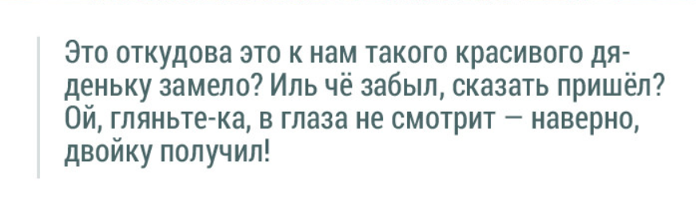
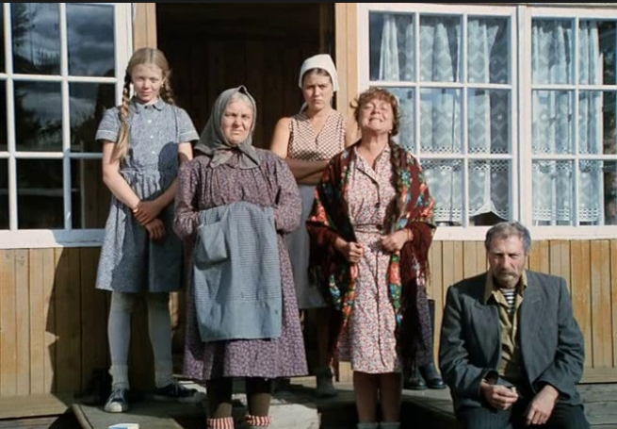
Коротеньке представлення
2005-2014 – начальник управління маркетингу та аналізу РБ «Аваль»
2014-2016
Директор з маркетингу «Ощадбанк»
2016 - …
СМО
«Укрпошта»

Slide 3
Тренди рекламного ринку, f 2017
 | Итоги 2015 год, млн грн | Итоги 2016 год, млн грн | Процент изменения 2016 года к 2015 году | Прогноз, 2017 год, млн грн | Процент изменения 2017 года к 2016 году, прогноз
ТВ – реклама, всего | 4 164 | 5 676 | 36 % | 7 414 | 31 %
Пресса, всего | 1 320 | 1 130 | n/a | 1 320 | 17 %
Радио реклама, всего | 304 | 400 | 31% | 480 | 20%
Out-of-Home Media, всего | 953 | 1 240 | 30 % | 1 595 | 29 %
Реклама в Кинотеатрах | 24 | 35 | 46 % | 53 | 15 %
Интернет-реклама | 2 355 | 3 140 | 33 % | 4 010 | 28 %
ИТОГО МЕДИА РЫНОК | 9 120 | 11 621 | 27 % | 14 872 | 28 %
https://www.adcoalition.org.ua/adv/statistics

Slide 4
How much is the digital fish?
2015
2016

Slide 5
How much is the digital fish?
Направление (согласно классификации IAB) | Итоги 2015 год, млн грн | Итоги 2016 год, млн грн | Процент изменения 2016 года к 2015 году | Прогноз, 2017 год, млн грн | Процент изменения 2017 года к 2016 году, прогноз
Поиск (платная выдача в поисковиках), включая часть GDN | 880 | 1 200 | 36% | 1 650 | 38%
Баннерная реклама, объявления в социальных сетях, rich медиа | 680 | 750 | 10% | 830 | 11%
Спонсорство | 120 | 160 | 33% | 180 | 13%
Мобильная реклама | 150 | 250 | 67% | 370 | 48%
Цифровое видео, вкл. Youtube | 325 | 460 | 42% | 580 | 26%
ВСЕГО рынок по классификации IAB | 2 155 | 2 820 | 31% | 3610 | 28%
Другой Диджитал | 200 | 320 | 60% | 400 | 25%
ВСЕГО | 2 355 | 3 140 | 33% | 4 010 | 28%

Slide 6
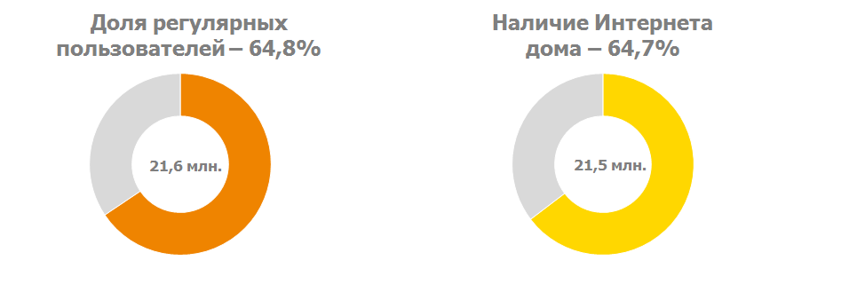
Перспективи?
Від 60-80% використовують інтернет щодня, отже маємо потенціал контактів з 13-17 млн. людей щодня. Однак, як набрати таку кампанію?
По Admixer можна охопити за міс. 10 млн. людей за 1,7 млн. грн. + КМС 10 млн кукіс за 600 тис. грн. За 2 млн. можна теоретично охопити 13 млн. людей на місяць з частотою біля 7.
Телебачення: аудитория 18+ - 31,8 млн, 13 млн - 41%; Охоплення 41% на частоті 4+ вартує приблизно 2 млн грн. Ефективна частота більшості РК 70% і більше.

Slide 7
Перспективи?

Slide 8
Перспективи?
Телебачення - все ще головний канал комунікації

Slide 9
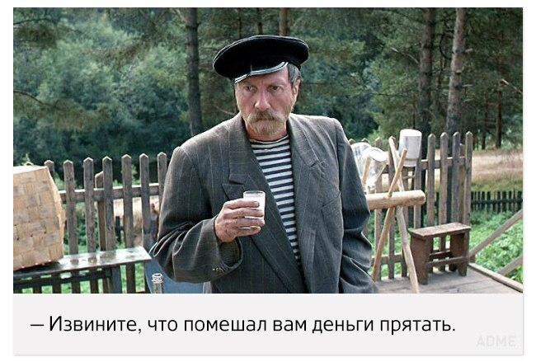
Євгене, вибачай! Взагалі діджитал рулить! І Уамастер!

Slide 10

Головні уроки в діджитал
Не починати займатись «для галочки». Потрібен системний підхід
Стратегія. Що ми хочемо від діджитал і завдяки чому це отримаємо?
Професійна команда фахівців зі знаннями SEO (базове), КМС, SMM, мобільної реклама, відео-реклами, систем аналітики
Аналітика, аналітика і ще раз аналітика
SERM

Slide 11
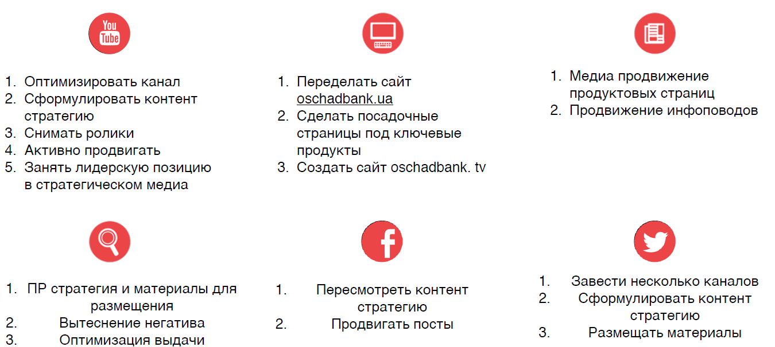
Системний підхід та стратегія

Slide 12
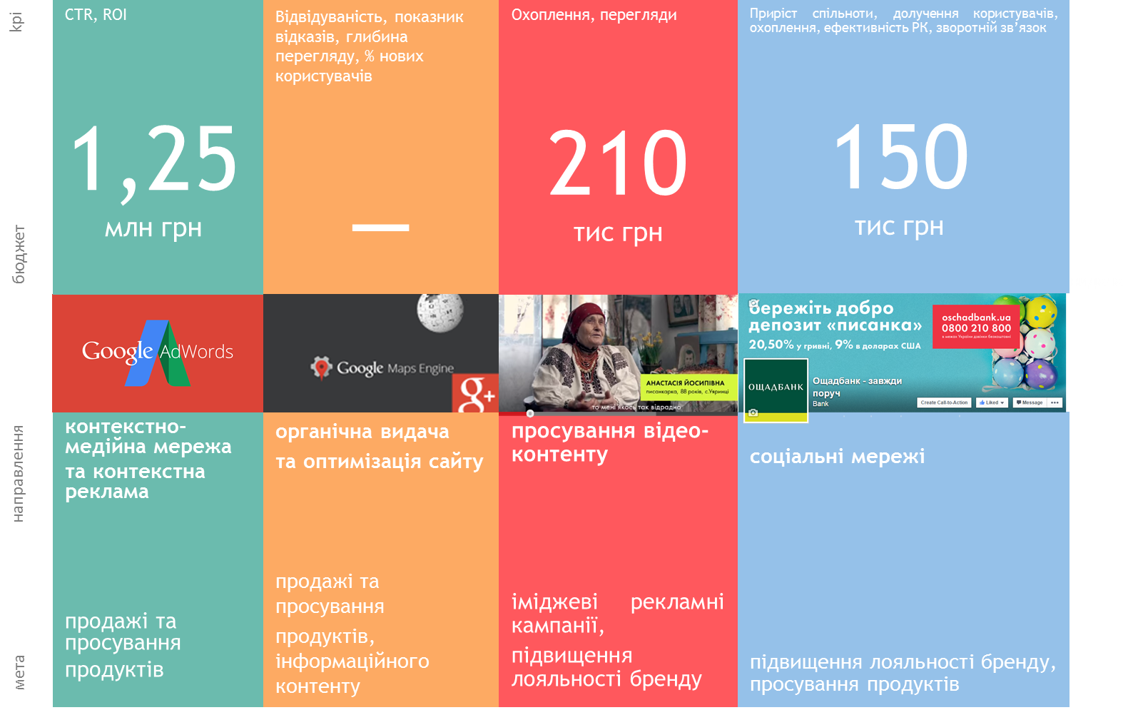
Системний підхід та стратегія. Реальний приклад

Slide 13


контент-політика
гайдлайн та організація
для підрозділів
контент-стратегія
медіа-план на місяць
тижневий контен-план
єдине оформлення
повідомлень
оптимальна частота публікацій
5
публікацій
тиж
день
2 в і д е о на м і с я ц ь
контент простою та
доступною мовою
коротко тіло тексту до 500 символів
змістовно заголовки до 35 символів
по суті

Slide 14
контент-політика
гайдлайн та організація
для підрозділів
контент-стратегія
медіа-план на місяць
тижневий контен-план
вид контенту | канал | цілі | зміст | частота
Повідомлення у соціальних медіа | Facebook, Twitter, G+ | Поширення знання провідних сервісів та продуктів, поширення повідопленнь про позитивні зміни в банку, підвищення лояльності до бренду, навчання сервісам та продуктам | #ощадбанкдіє, #МійБанкМояКраїна, сервіси, продукти, основні персоналії та їх думки, історії реальних людей, фінансова грамотність | 4 публікації / тиждень
Відеоісторії | Oschadbank.tv, Youtube | Поширення повідопленнь про позитивні зміни в банку, підвищення лояльності до бренду | #ощадбанкдіє, #МійБанкМояКраїна, історії реальних людей | 1 відео / два тижні
Прес-релізи | Веб-сайт банку, соціальні медіа, мультімедійні релізи | Поширення знання провідних сервісів та продуктів, поширення повідопленнь про позитивні зміни в банку, підвищення лояльності до бренду, поширення загально-інформаційних повідомлень | #ощадбанкдіє, #МійБанкМояКраїна, сервіси, продукти, основні персоналії та їх думки, історії реальних людей, поточні акційні пропозиції | 1-2 публікації / тиждень
Персональні звернення голови правління | Блог голови правління, персональна сторінка у фейсбук | Поширення повідопленнь про позитивні зміни в банку, підвищення лояльності до бренду, поширення персонального погляду на події та змін в країні та банку | #ощадбанкдіє, #МійБанкМояКраїна, історії | 1-2 публікації / тиждень
Долучуючий контент, акційні та інтерактивні механіки | Facebook, Twitter, G+ | Підвищення лояльності до бренду, долучення нової аудиторії | #МійБанкМояКраїна | 1 активніть / місяць
Презентації | SlideShare | Поширення знання провідних сервісів та продуктів, поширення повідопленнь про позитивні зміни в банку, підвищення лояльності до бренду, поширення загально-інформаційних повідомлень. | #ощадбанкдіє, #МійБанкМояКраїна, сервіси, продукти | 2 публікаці / місяць
характеризує тональність, теми та частоту звернень
узгоджується управлінням
маркетингу та реклами і управлінням зв’язків
з громадскістю
…

Slide 15
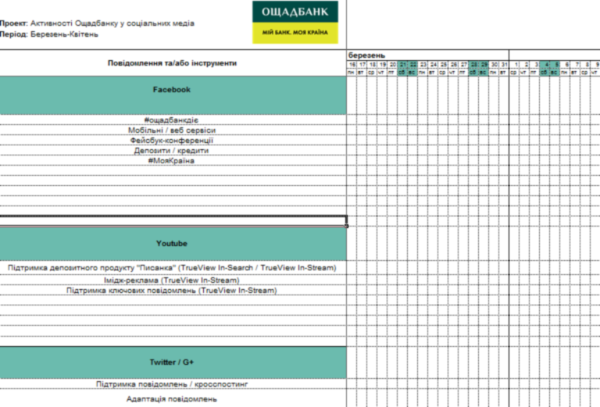
контент-політика
гайдлайн та організація
для підрозділів
контент-стратегія
медіа-план
тижневий контен-план
example
характеризує основні теми та звернення протягом одного місяця
узгоджується управлінням
маркетингу та реклами і управлінням зв’язків
з громадскістю

Slide 16
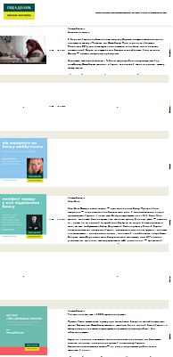
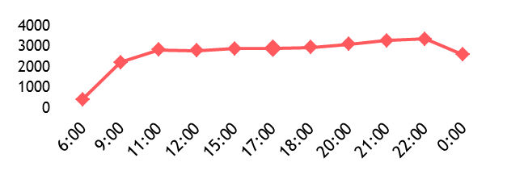
контент-політика
гайдлайн та організація
для підрозділів
медіа-план на місяць
тижневий контен-план
публікації у сприятливий час
коли наші фани он-лайн
між 15:00 та 17:00 між 21:00 та 23:00
80%
брендованого
контенту
20%
долучуючого
контенту

Slide 17
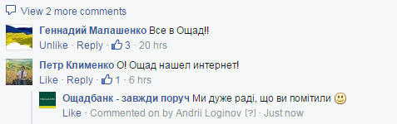
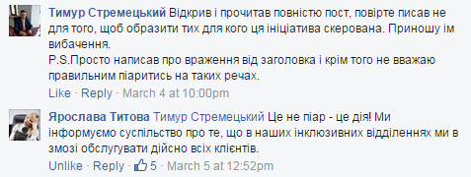

робота з негативом
моніторинг коментарів,
звернень та скарг
робота з опініон-лідерами та адвокатами бренду
реакція на зверненя
за підтримкою
профільних
департаментів
за відповідними
направленнями
долучення до
обговорення
«армії ощаду»
створення
універсального
документу популярних
коментарів та
рекомендацій щодо
відповідей
розробка сценарію
поведінки

Slide 18
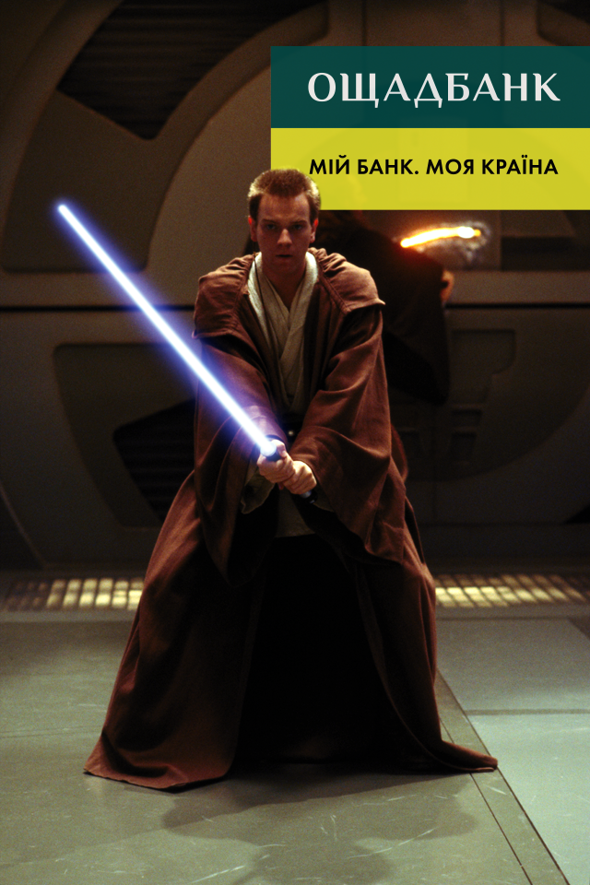
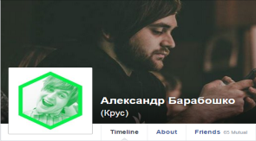
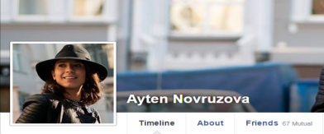

робота з негативом
моніторинг популярних звернень та скарг
робота з опініон-лідерами та адвокатами бренду
кейс
Журналісти, блогери, активісти
запрошуються на прес-клуб або
дискусійний клуб «інклюзивне суспільство»
(відповідно їх вподобань) та пишуть свої
враження у соціальних мережах без
конкретних вказівок або рамок формату.
Позитивні події завжди мають позитивний
«вау-ефект».
Прогнозований показник – охоплення.
Генерування позитивного контенту
з допомогою лідерів впливу у соціальних мережах
підвищує довіру до банку та поширює
позитивне враження.

Slide 19
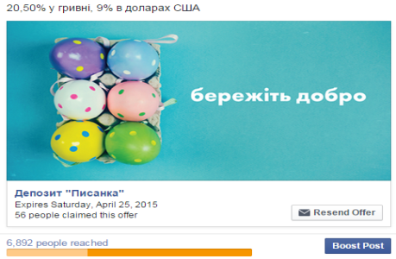
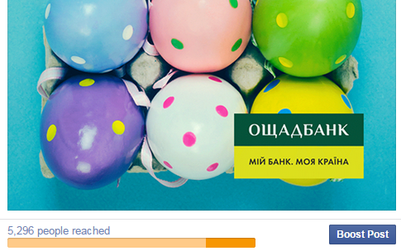
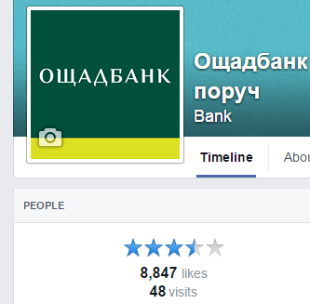
інструменти просування в FB та їх kpi
offer claim
для просування
конкретних пропозицій
post boost
як інструмент
охоплення та просування
окремих публікацій
page promote
як інструмент
для приросту фанів
конверсія на сайт,
ліди
охоплення
кількість нових фанів

Slide 20

цілі / kpi
Пририріст
підписників
спільнот
Долучення
Охоплення
Зворотній зв’язок
Якісний
та кількісний
приріст рекламними
та органічними
інструментами.
Вподобання +
комментарі +
шейри \ кількість фанів
х 100 = % долучення
до публікацій.
Актуалізація
цінностей банку та
поширення знання
нових комунікацій
бренду та продуктів.
Коментарі, звернення,
Створення контенту
в форматі
питання-відповідь.
33
тисячі фанів
до кінця року
  min12%
  постійно долучених
  користувачів
до1 млн.
охоплених
на місяць
Щоденний моніторинг
звернень та коментарів,
долучення профільних
служб та контакт-центру.
Розробка універсального
Документу з популярними
Запитами.

Slide 21
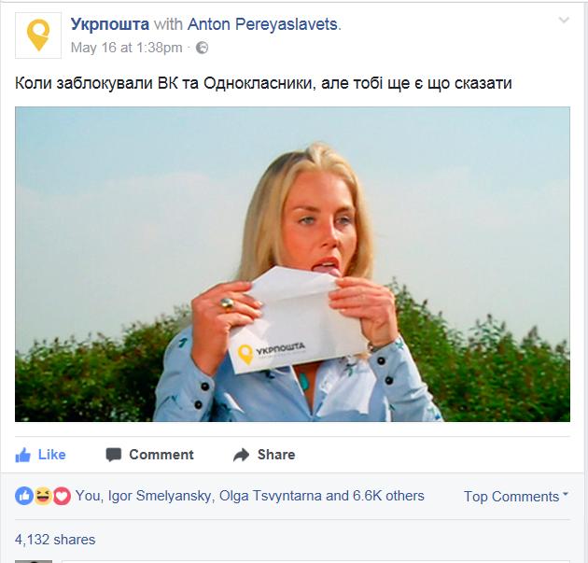
Команда професіоналів
Digital Marketing Unit
*Створення та покращення нового сайту, мобільного додатку!
*SMM
*Youscan
*Online Reputation Management, SERM
*SEO
*Helpdesk+ робота з скаргами
*Аналіз трафіку, лідогенерація,
*Проведення рекламних кампаній (пошукова, КМС, відео-реклама)
*СМС та мейл-маркетинг
*Створення централізованих систем управління контентом (панелі)
*Проведення тендерів на рекламні послуги в Інтернеті
Охоплення поста – 500 000 за 1,5 дні!

Slide 22





Аналітика. Дослідження

Slide 23
Online reputation management

Slide 24
Завдання ORM. Попередження проблем!

Slide 25

Приклад. Як стати №1
Перед банком стоїть завдання бути банком №1 Інтернет-реклами в період впровадження нових бізнесів (МСБ), продуктів (акційний депозит), ребрендингу (швидка копійка) тощо.
Після чого займатися підтримкою знання про продукт та в цілому за рік бути в 3-ці найактивніших банків по Інтернет-рекламі.

Slide 26

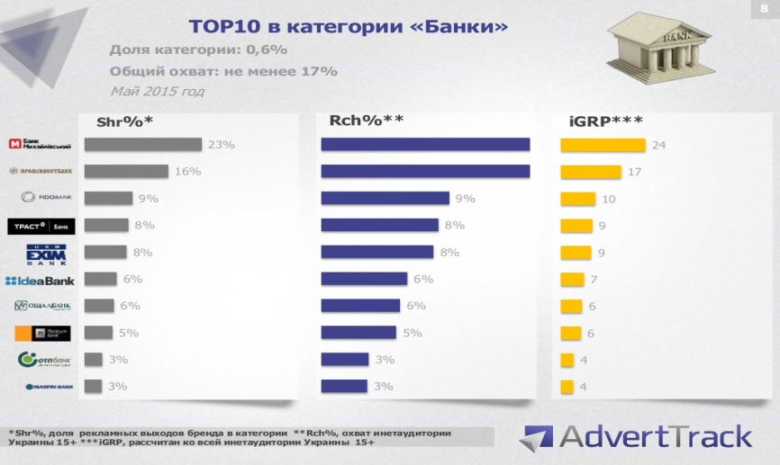
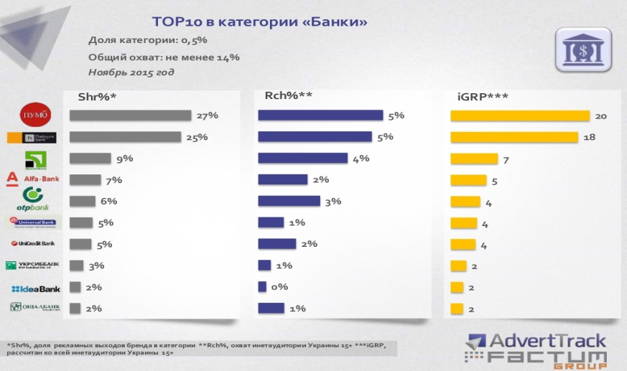
банки-конкуренти по медійній інтернет-рекламі за даними
По медійній рекламі банк в періоди активізації потрапляв до 10 лідерів.
При цьому не підіймався вище 6 місця по долі рекламних виходів.
В цілому за рік експертно можна визначити позицію банку за виходами, як 11-13 місце.
Лідери - Платінум банк, Банк Михайлівський, ПУМБ.
На 2016 р. заплановано 1,8 млн. грн. – завдання входження в ТОП 3 рекламодавців

Slide 27
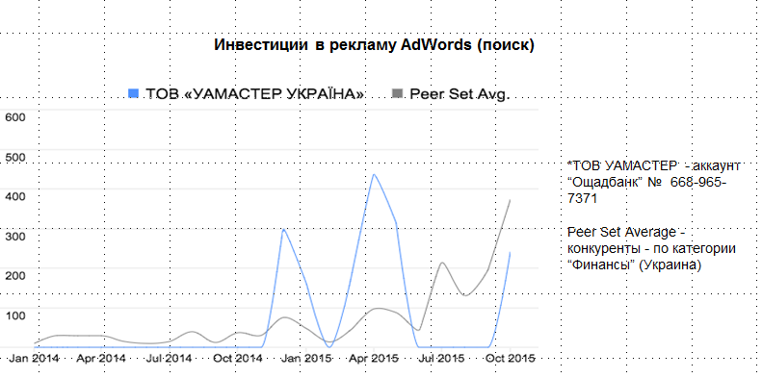
пошукова реклама
Тренд на значне збільшення видатків на рекламу в пошуковій мережі.
Банк у 2015 ріці на етапах запуску ключових продуктів був у ТОПі та в цілому за рік на рівні середніх показників по конкурентах. Просувались Акційні депозити, Моя картка, Швидка копійка.

Slide 28
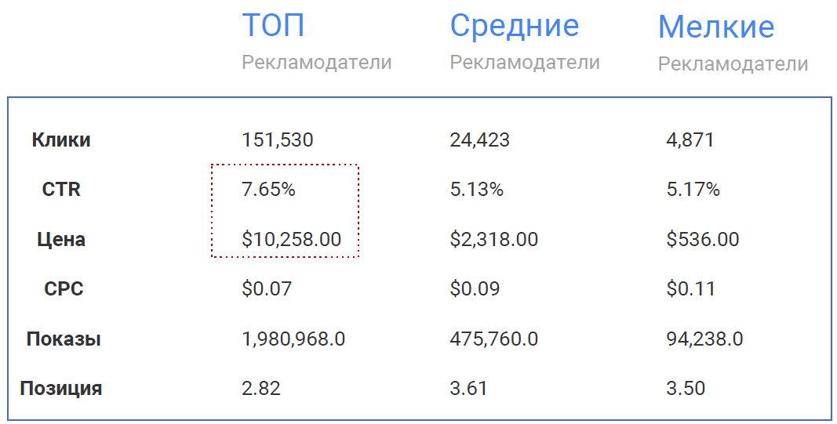
пошукова реклама - рекламодавці
Банк відноситься до середнього рівня рекламодавців.
Для віднесення в ТОП необхідно вкладати прибл. 10 тис. дол в квартал.
На 2016 р. заплановано 1,1 млн. грн. – завдання входження в
ТОП -3 рекламодавців

Slide 29

Банк №1
Для досягнення позиції №1 по всім запитам за рік необхідно:
Пошукова реклама – 2,0 млн. грн. / рік
Відео та банерна реклама – 3,5 млн./ рік
Для досягнення бізнес-цілей по цікавим нам напрямкам мінімально необхідно:
Пошукова – 1,1 млн. грн./ рік
Відео та банерна – 1,8 млн./рік
Це відповідає бюджету в 3-ці лідерів по пошуковій та медійній рекламі
Бізнес цілі:
3 по рекламі депозитів
3 по карткам
2-3 по РКО МСБ
3 по переказам

Slide 30
плани по бізнес-цілям
бюджет
розміщення
рекомендовний
тип реклами
запланований результат
тематика
тисяч гривень
якісна дія
(в залежності від каналу)
адаптується в залежності від
запуску нових продуктів та змін бренду
канал або таргет
прероли
(покази перед відео)
Навчання дистанційному банкінгу
мій банк.
моя країна
400
youtube
4 млн / 1,6 млн
покази / переходи
МСБ
1 200
1 100
google
медійна (банерна)
пошукова
450 млн / 730 тис
моя
картка
2,3 млн / 220 тис
депозити
покази / переходи
швидка
копійка
спеціалізовані
сайти
200
медійна (банерна)
МСБ
facebook
таргетована реклама:
сторінки, відео,
окремих публікацій
40 000 фанів до кінця року,
500 000 охоплення щомісяця
200
мій банк.
моя країна

Slide 31
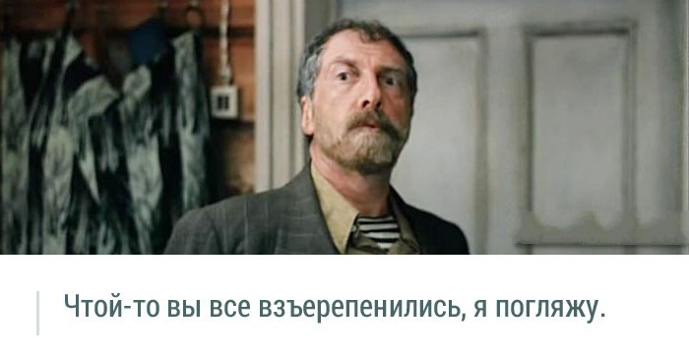
Головний урок в діджитал
Це працює!

